Slide 1




Busquemos sombras
Antü Didácticos

Slide 2
Instrucciones
Observa con atención el dibujo que está a color.
Busca su sombra. (Fíjate en su posición y forma)
Cuando la encuentres pincha sobre ella.

Slide 3
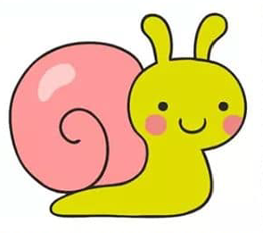



Slide 4





Slide 5



Slide 6




Slide 7



Slide 8

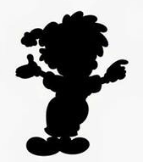



Slide 9





Slide 10





Slide 11






Slide 12






Slide 13





Slide 14






Slide 15

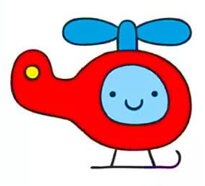


Slide 16


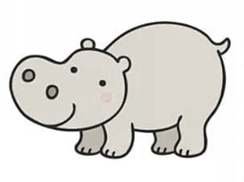


Slide 17





Slide 18

Muy Bien !!!!

